Slide 1




Regenerace městské památkové zóny

Slide 2
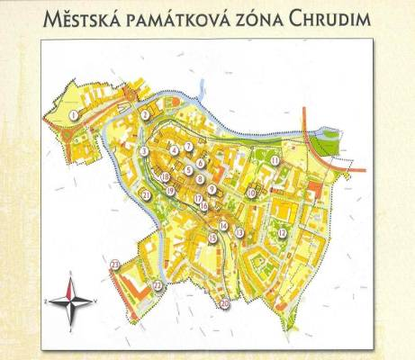
Městská památková zóna
MPZ vyhlášena 17. 10. 1990
rozloha 52 ha
na území MPZ je 85 nemovitých KP zapsaných v seznamu NPÚ
od roku 1995 je realizován Program regenerace městských památkových rezervací a zón

Slide 3
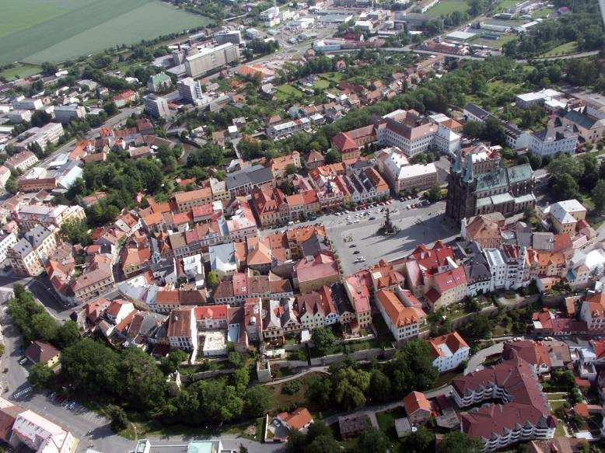

Slide 4
Koncepční příprava regenerace MPZ
Územní plán města – schválen 11.11.2013
Regulační plán MPZ – 24.2.2003; příprava nového
Strategický plán rozvoje města
Od roku 2012 zpracován nový Program regenerace MPZ Chrudim na roky 2013 - 2023

Slide 5
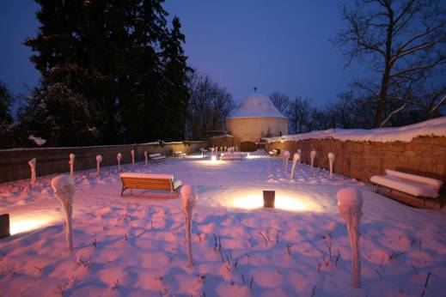
Financování oprav v MPZ

Slide 6
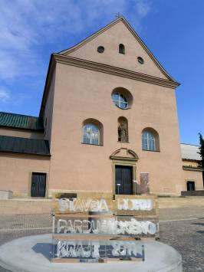
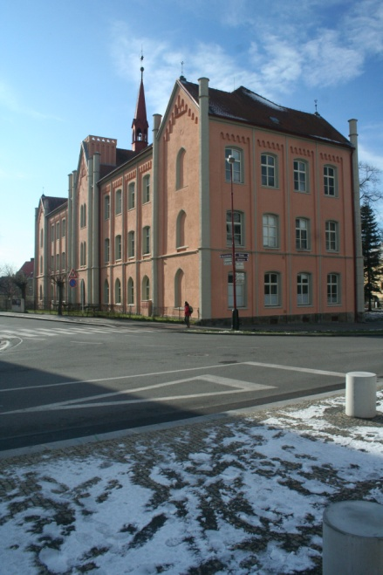
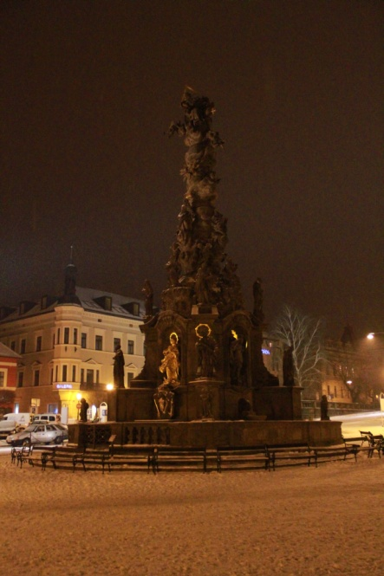
Obnova městské památkové zóny
Celkový objem finančních prostředků vložených do obnovy MPZ za roky 1995 – 2015:
více než 700.000.000,- Kč

Slide 7
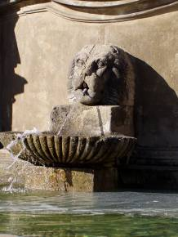
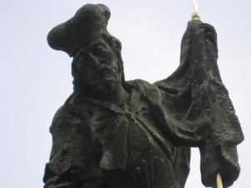
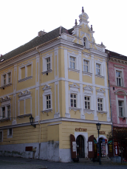
Celkové financování oprav v MPZ z Programu Regenerace v letech 1995 – 2015
Celkem MK ČR 28.278.000,- Kč
Celkem podíl vlastníků 21.341.934,- Kč
(FO, PO, město)
Příspěvek města vlastníkům 5.075.906,- Kč
Celkem 54.695.840,- Kč

Slide 8
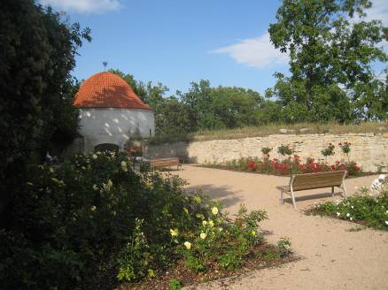
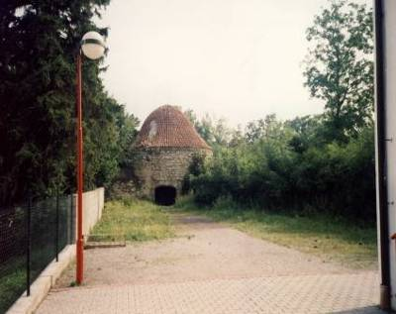
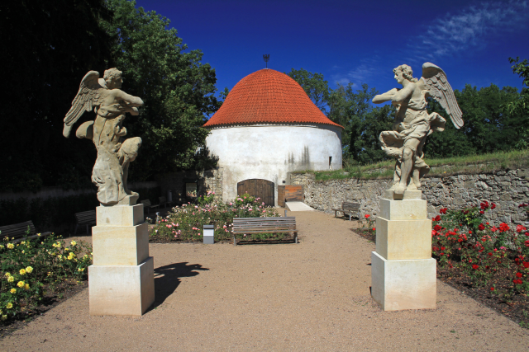
Příklady využití Programu regenerace
Bašta - Prachárna

Slide 9
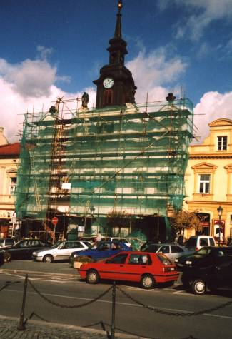
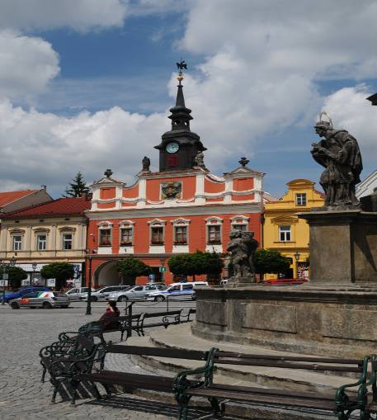
Stará radnice č.p.1 – Resselovo náměstí

Slide 10
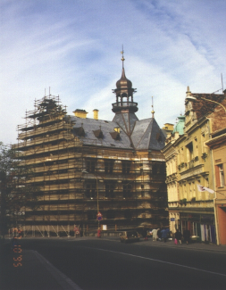
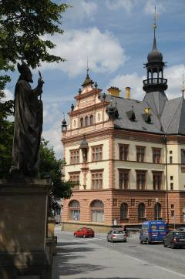
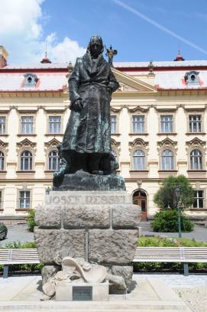
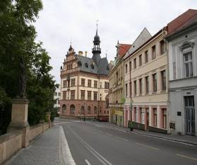
Regionální Muzeum v Chrudimi

Slide 11
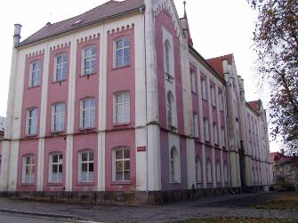
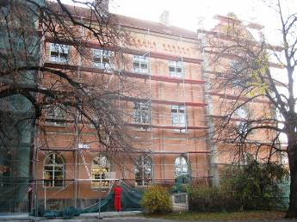
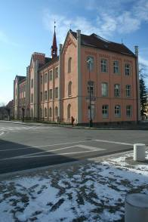
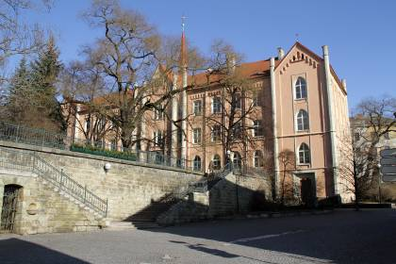
ZŠ Školní náměstí „Růžovka“

Slide 12
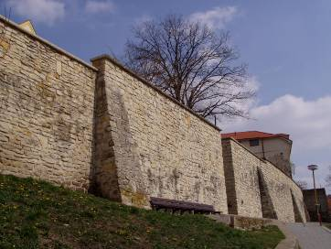
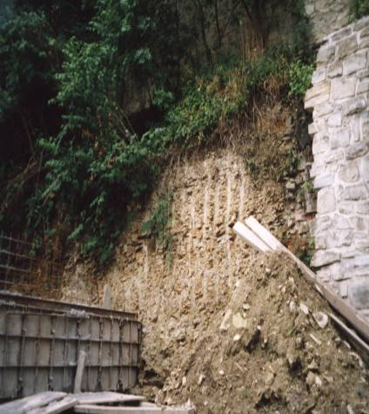
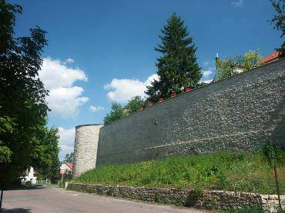
Městské hradby

Slide 13
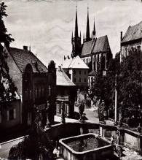
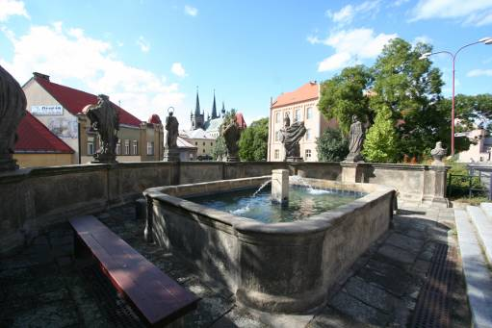
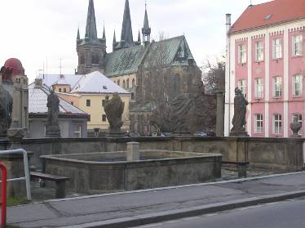
Novoměstská kašna

Slide 14
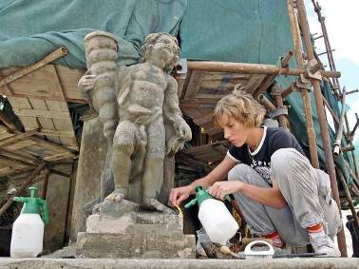
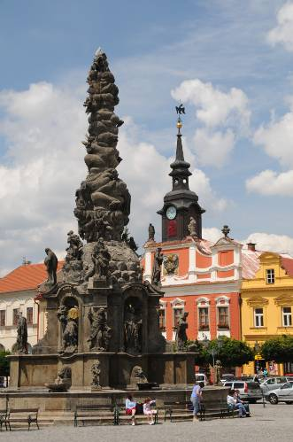
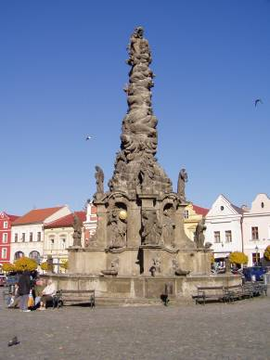
Morový sloup na Resselově náměstí

Slide 15
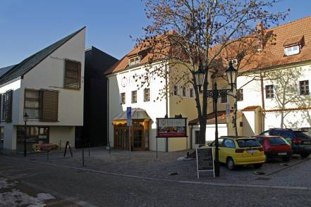
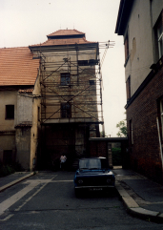
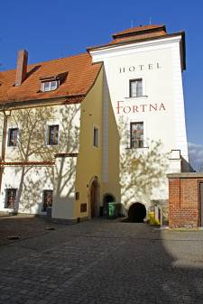
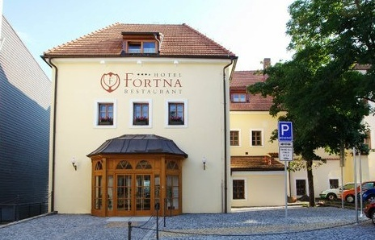
Hotel Fortna

Slide 16
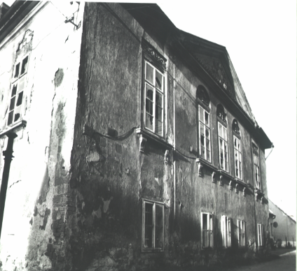
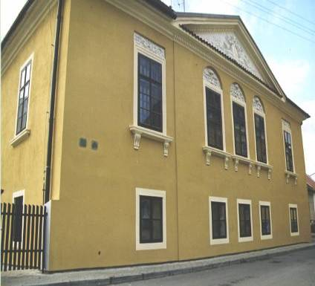
Labore et favore

Slide 17
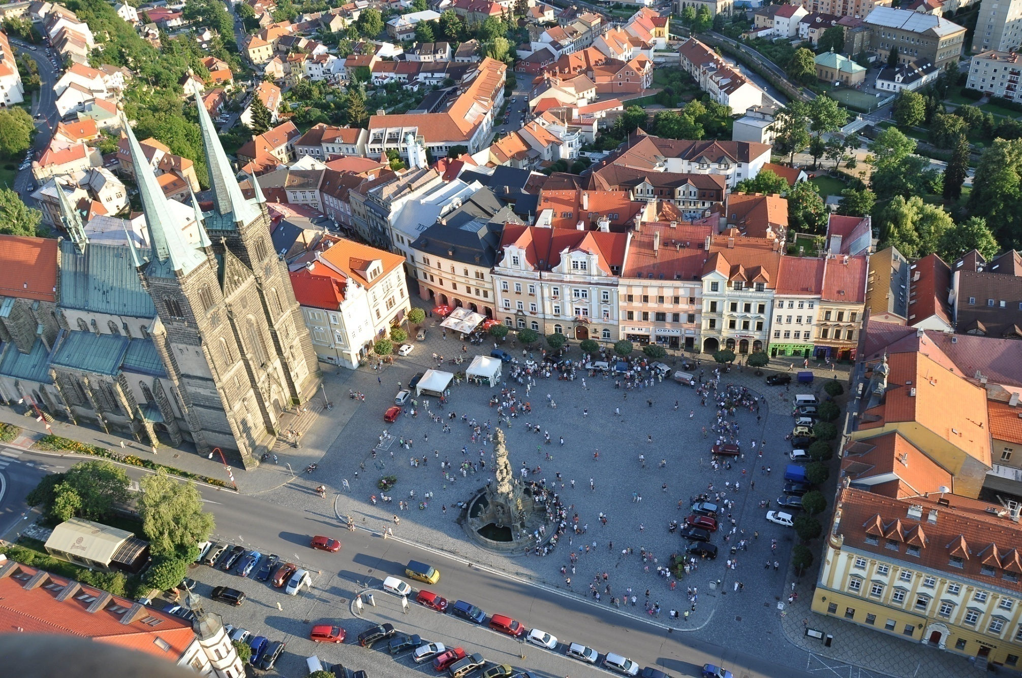
Příklady dalších investic v MPZ

Slide 18
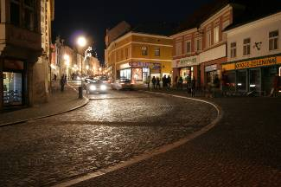
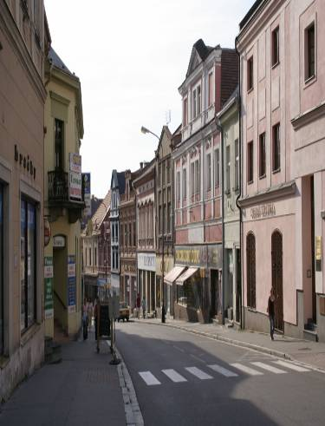
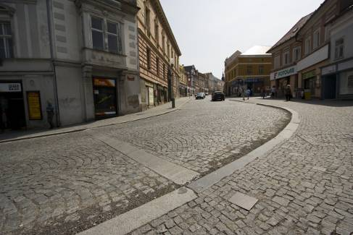
Široká ulice

Slide 19
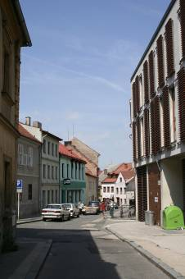
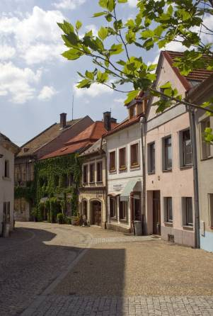
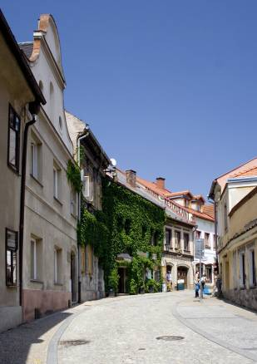
Filištínská ulice

Slide 20
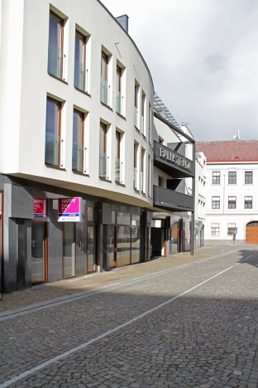
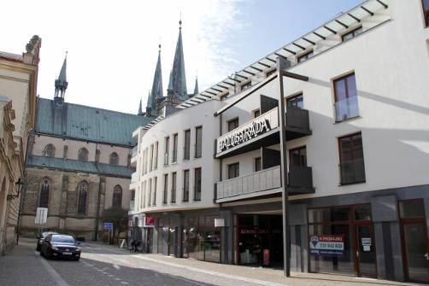
Hradební ulice

Slide 21
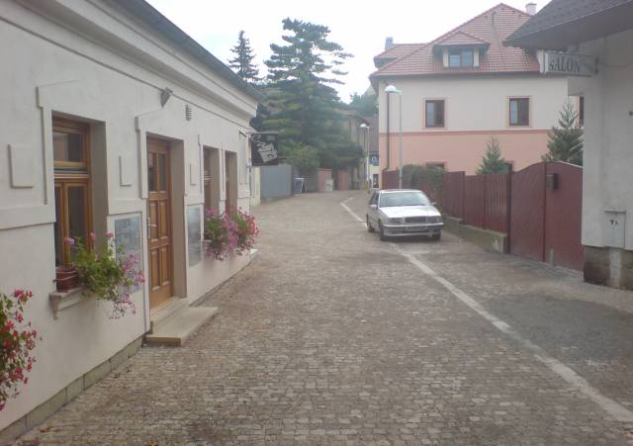
Radoušova ulice

Slide 22
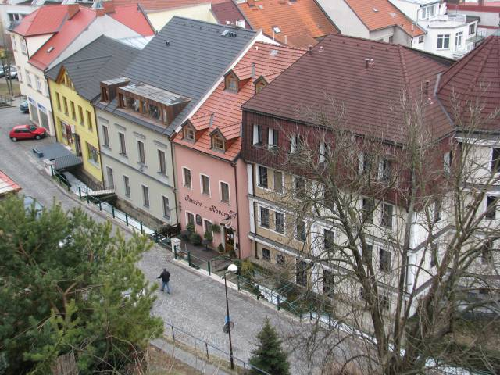
Soukenická

Slide 23
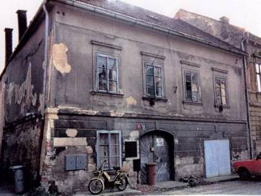
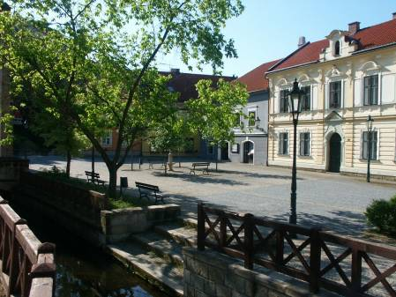

Náměstí U Vodárny

Slide 24


Evropské zdroje - Muzeum barokních soch a Klášterní zahrady
Celkové výdaje projektů 115.420.819,- Kč
- z toho dotace EU:
MUBASO 34.919.290,- Kč
Klášterní zahrady 18.107.392,- Kč

Slide 25




Muzeum barokních soch

Slide 26





Slide 27



Klášterní zahrady

Slide 28




Slide 29

Program regenerace – příklady financování oprav v MPZ v roce 2014
Oprava fasády a střechy čp. 28 ve Filištínské ulici
Dotace z MK 2014 – 327.000,- Kč
Město Chrudim – 66.500,- Kč
Spoluúčast vlastníka 263.121,- Kč

Slide 30


Obnova části severní a západní fasády čp. 104 zv. Na Puši
Dotace z MK 2014 – 90.000,- Kč
Město Chrudim – 18.500,- Kč
Spoluúčast vlastníka 73.080,- Kč

Slide 31


Obnova uliční fasády čp. 92 ve Štěpánkově ulici
Dotace z MK 2014 – 94.000,- Kč
Město Chrudim –
96.020,- Kč

Slide 32



Obnova kamenného portálu a soklu včetně vitrážového zasklení portálu, Školní nám. čp. 6
Dotace z MK 2014 – 326.000,- Kč

Slide 33


Obnova (restaurování) sochy Adama, Masarykovo nám. čp. 55
Dotace z MK 2014 – 135.000,- Kč
Spoluúčast vlastníka 700,- Kč

Slide 34


Park – východní iluzivní brána na p.č. 167/1
Dotace z MK 2014 – 280.000,- Kč
Město Chrudim – 8.000,- Kč
Spoluúčast vlastníka 32.045,- Kč

Slide 35


Úsek městského opevnění na p.č. 1/1 a 3529
Dotace z MK 2014 – 1.004.000,- Kč
Město Chrudim –
1 203.577,- Kč

Slide 36


Program regenerace – příklady financování probíhajících oprav v MPZ v roce 2015
Oprava bočního schodiště na kůr kostel sv. Michala
Dotace z MK 76.000,- Kč
Město Chrudim 16.000,- Kč
Spoluúčast vlastníka 63.967,- Kč

Slide 37




Úsek městského opevnění na p.č. 1/1 a 3529
Dotace z MK 1.334.000,- Kč
Město Chrudim
3 763.187,- Kč

Slide 38


Historické město roku 2013

Slide 39

Děkujeme za pozornost.

